Slide 1
История развития межобластного офтальмоонкоцентра
ФГБОУ ВО ОрГМУ Минздрава России
ГБУЗ ООКБ
А.Е. Апрелев, А.И. Кирилличев, И.В. Астафьев, М.А. Никоненко, С.В. Дегтярева, З.Ф. Абдулгазизова, Л.Л. Векслер, А.А. Кравченко

Slide 2
В 1976 году на базе Областной клинической больницы был открыт Оренбургский
межобластной офтальмоонкологический центр
Зона обслуживания:
Поволжье, Урал, Западная и Восточная Сибирь и Дальний Восток
(приказ МЗ РСФСР № 278 от 14. 04. 1976 г.)
С 1979г пролечено более 30 тысяч пациентов, прооперировано более 20 тысяч

Slide 3
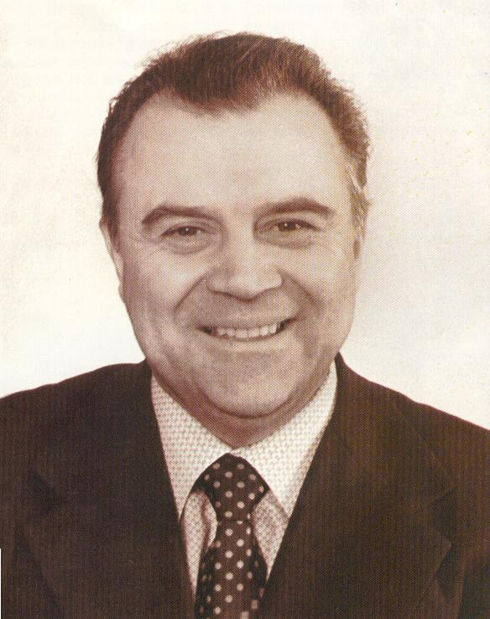
ЗАВ . КАФ. ГЛАЗНЫХ БОЛЕЗНЕЙ
ОрГМИ Д.М.Н. ПРОФЕССОР
ЛЕОНИД ФЕОДОСЬЕВИЧ ЛИННИК
( 1967 - 1979 г.)
ГЛАВНЫЙ ВРАЧ ГУЗ ООКБ,
НАРОДНЫЙ ВРАЧ СССР
ВАСИЛИЙ ИВАНОВИЧ ВОЙНОВ

Slide 4
Заключение
Основываясь на подходах в диагностике и лечении пациентов, кадровом потенциале, а также обучении врачей, на базе межобластного офтальмоонкоцентра, заложенных Л.Ф. Линником и продолженных А.И. Кирилличевым мы сумели сохранить качество и увеличить количество оказания медицинских услуг офтальмоонкологическим больным.

